Slide 1

Автор Щелканова Арина,
8 лет
Руководитель Воропаева М.Л, учитель начальных классов МБОУ «Лицей №3» города Старый Оскол Белгородской области

Slide 2
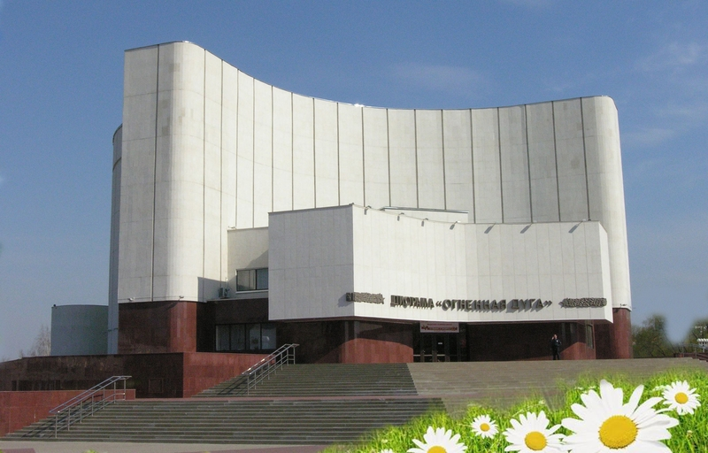
Сегодня, 29 января 2015 года осталось ровно 100 дней до празднования Великой Победы. Моя работа посвящена родной и любимой Белгородской земле и, конечно прадедушке - Бороздину Михаилу Степановичу, участнику Курской Битвы.

Slide 3
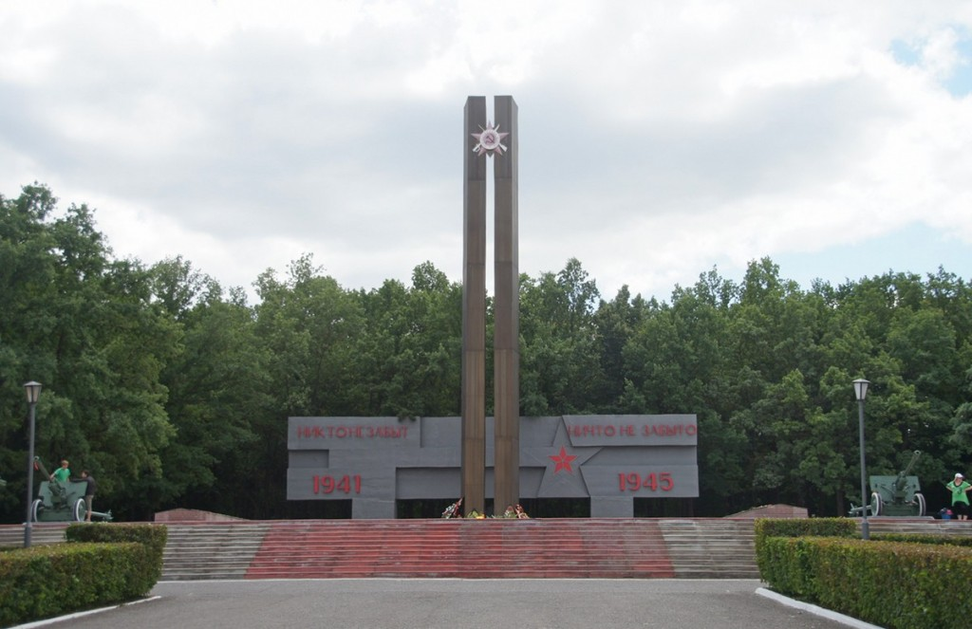
А я, Щелканова Арина, ученица 2 класса, родилась и расту в городе Воинской Славы – Старом Осколе. О Великой Отечественной войне знаю только из рассказов своего прадедушки.

Slide 4
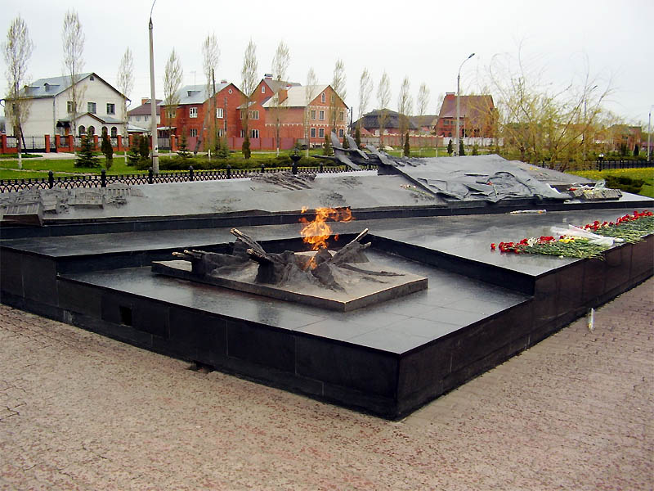
Как хорошо куранты бьют,
И значит грянет именитый,
Высокий праздничный салют
В честь юбилея Курской битвы.
Мы в этот славный юбилей
Заздравные поднимем чаши
За победивших предков наших,
За их достойных сыновей.
Анатолий Вайнер

Slide 5
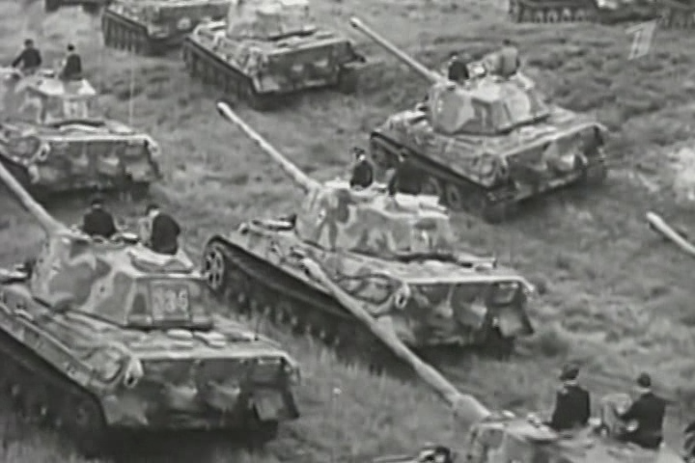
Курская Битва являлась переломным моментом в этой страшной войне.
В сражениях на Курской дуге принимали участия более шести тысяч танков.
Такого в мировой истории не было, да и наверное, больше не будет.
Численность советской армии составила более 1 млн. человек.
Солдат поддерживали более 19 тысяч орудий и минометов,
с воздуха поддержку советским пехотинцам оказывали 2 тысячи самолетов.
Немцы противопоставили СССР на курской дуге 900 тысяч солдат,
10 тысяч пушек и более двух тысяч самолетов.
Во время сражений на Курской дуге, у деревни Прохоровка произошло
крупнейшее в истории танковое сражение.
В бою сошлись по 800 танков с каждой стороны.
Это было впечатляющее зрелище.
На поле боя были лучше танковые модели второй мировой войны.
Советский Т – 34 схлестнулся с немецким Тигром.
Так же в том сражение был опробован «зверобой».
57-ми миллиметровая пушка, пробивавшая броню «Тигра».

Slide 6
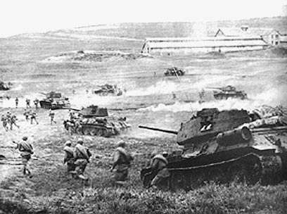
Здесь, на Прохоровском поле, воевал и мой прадедушка.

Slide 7
В каждой российской семье помнят своих родных и близких, которые защищали Родину от фашистов, трудились в тылу. Есть и в моей семье такой человек. Он уже умер, но все мы часто его вспоминаем. Это мой прадедушка - Михаил Бороздин. Прадедушка на войну был призван с первого дня. Он учился в Харьковском военном училище, и на втором курсе его призвали в город Ленинакан на границе с Арменией. Дедушка Миша воевал на Курской дуге.. Он был Старшиной. За три года войны, говорил дедушка, он не увидел ни одного целого дома в освобождённых городах и сёлах на территории России и Украины. Когда советские войска переходили границу, командование фронтом запретило нашим солдатам издеваться над немцами. Дедушка дошёл до Москвы, был ранен. Награждён медалью «За отвагу». Умер он ещё до моего рождения. Очень жаль, что дедушка не дожил до настоящего времени. Думаю, что он бы гордился мной: я учусь хорошо,
помогаю старшим, не обижаю маленьких, очень люблю свою Родину!

Slide 8
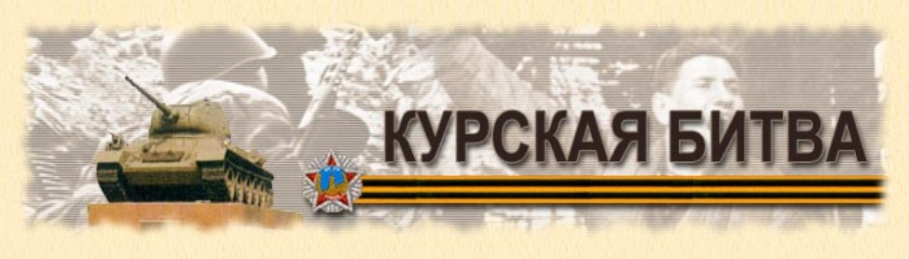
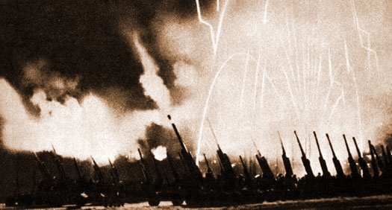
Прадедушка, по рассказам бабушки, часто вспоминал первый салют 1943 года. Это был салют, который предвещал победу в Великой Отечественной войне!

Slide 9
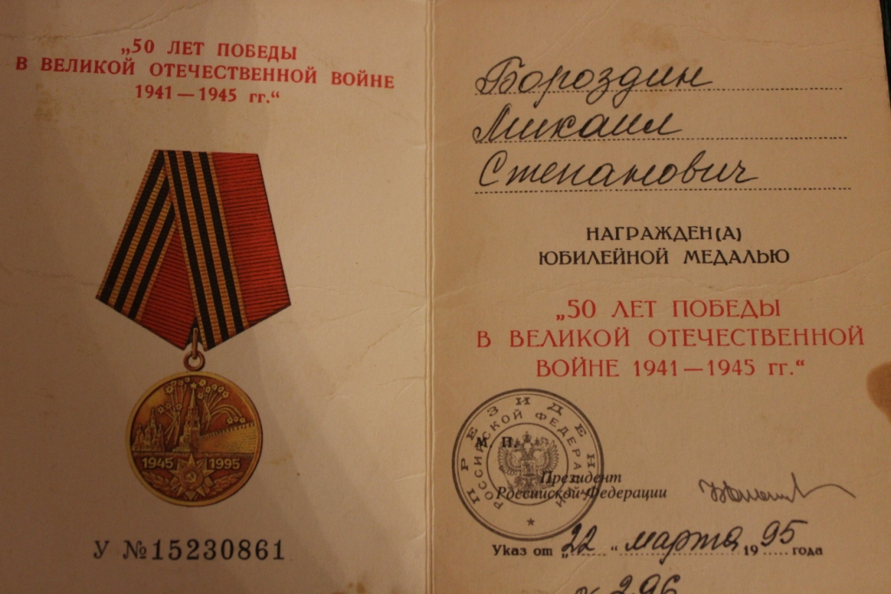
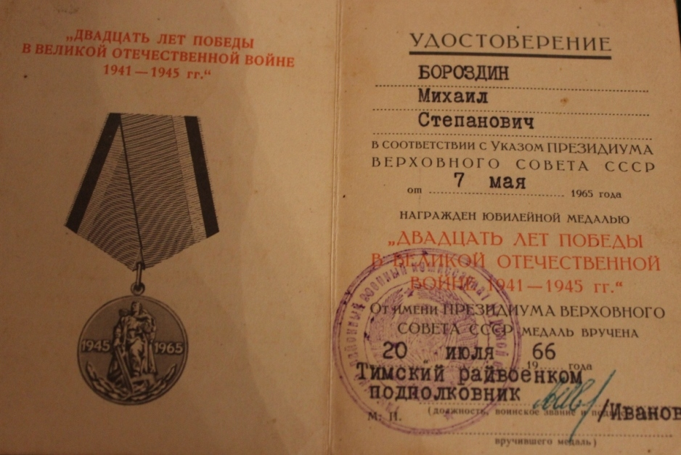
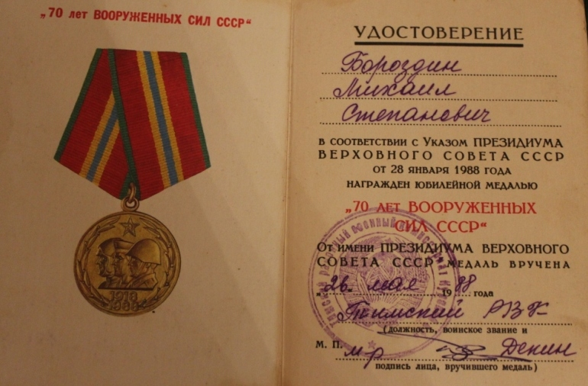
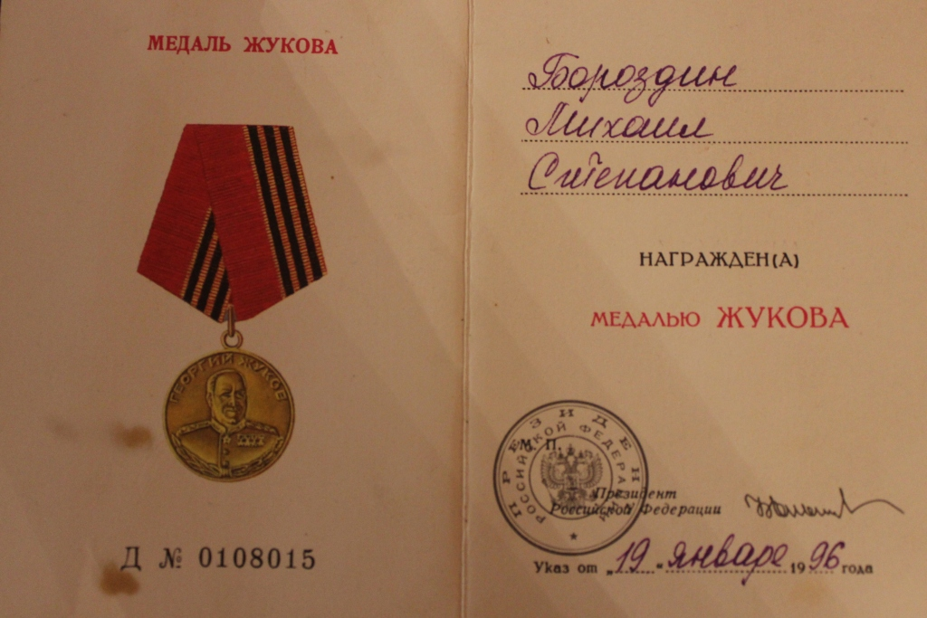
Его награды – наша гордость!

Slide 10
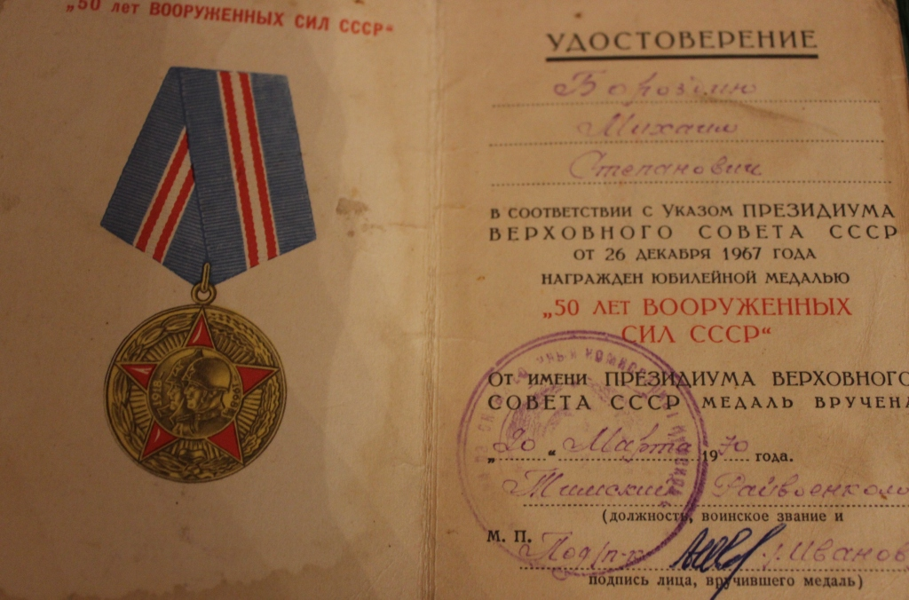
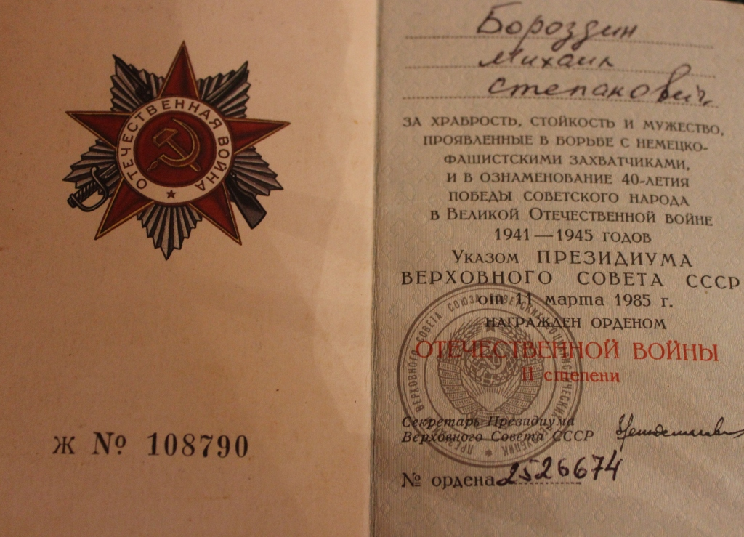
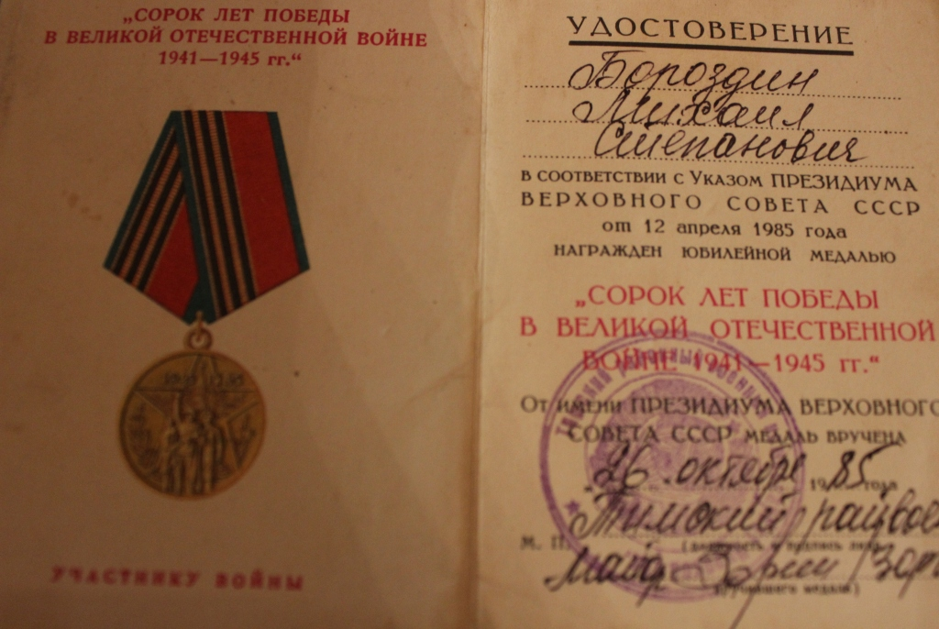
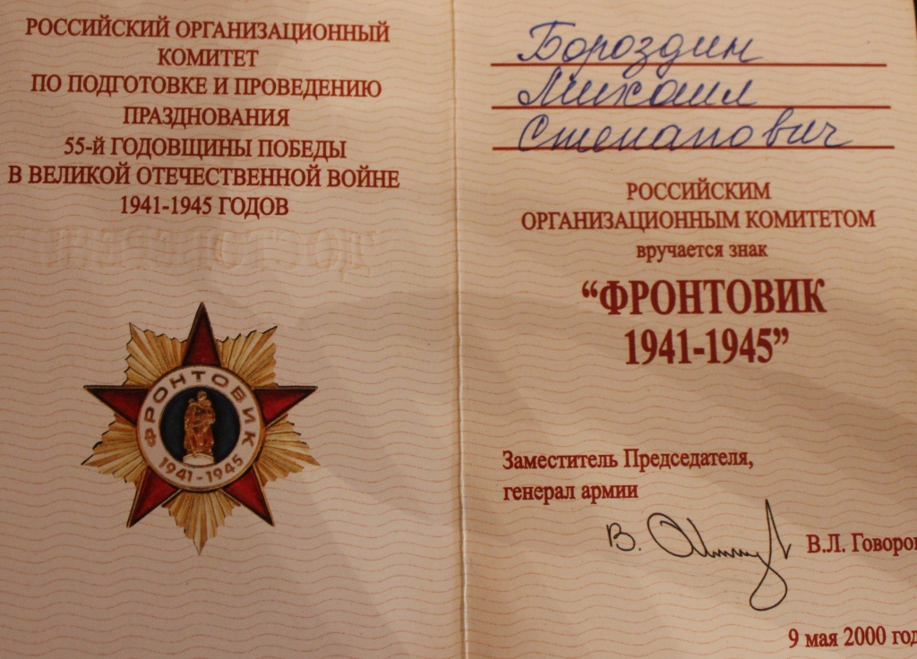

Slide 11
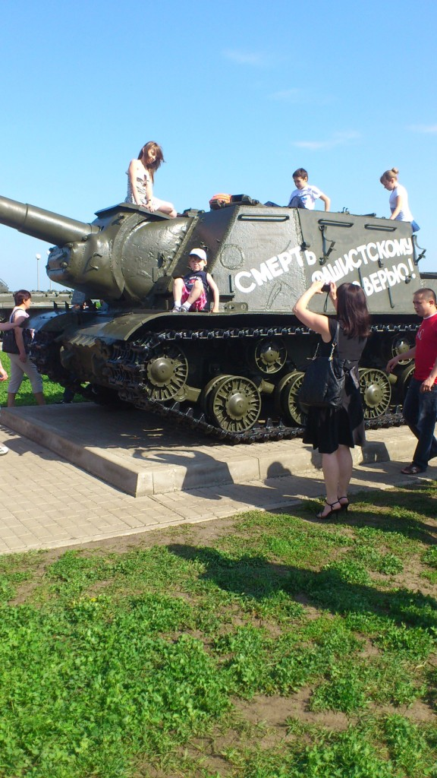
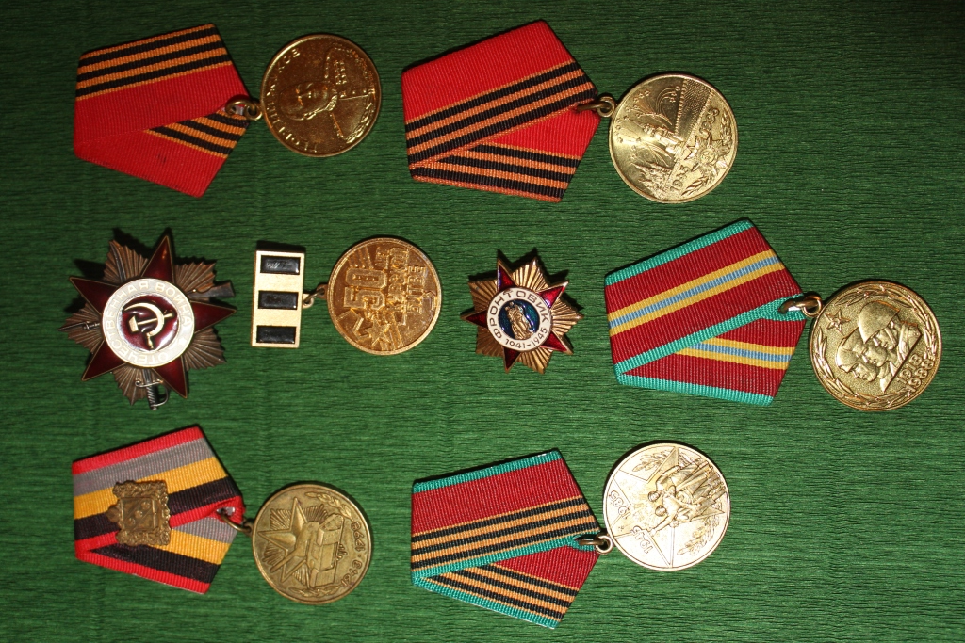
Наша семейная традиция – ежегодная поездка 9 Мая на
Мемориальный комплекс «Курская Дуга.»

Slide 12
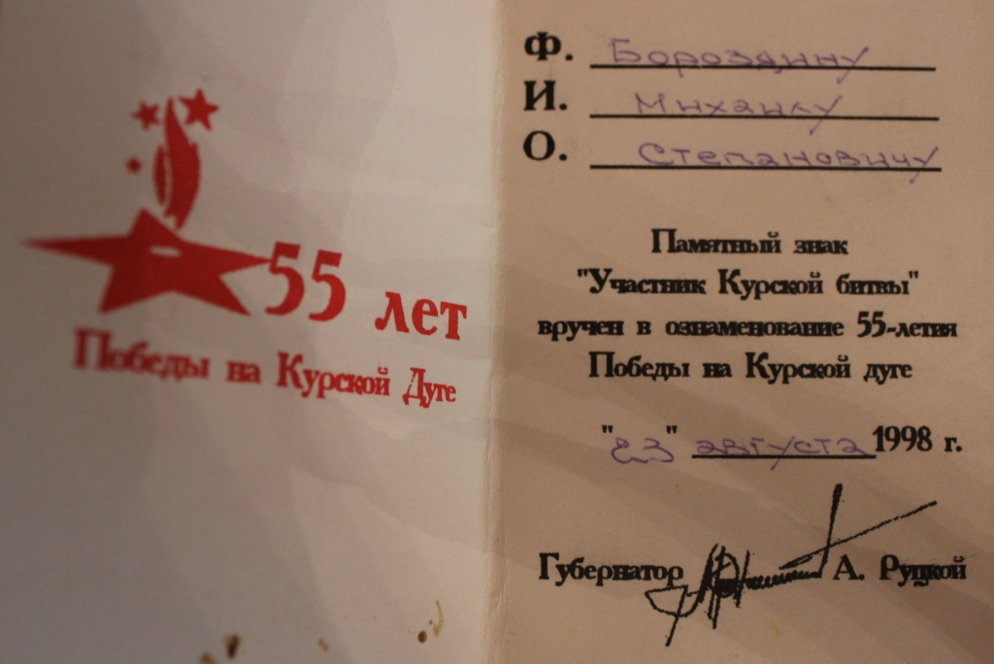

Slide 13
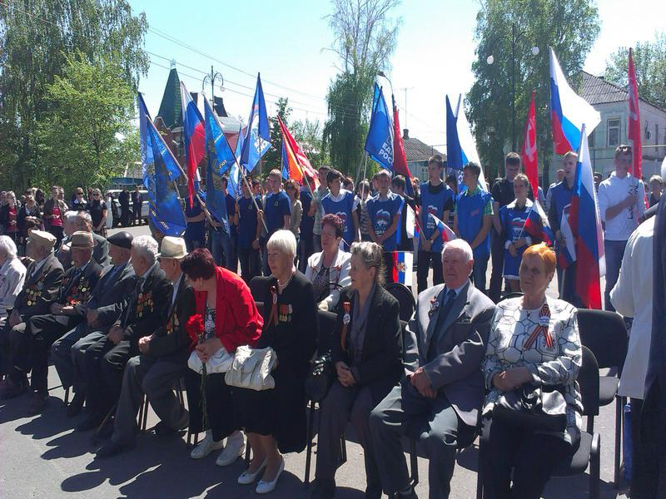
Уважаемые ветераны Великой Отечественной войны,
будьте всегда рядом с нами! Вы – наша гордость, наша история, наша великая радость!

